Slide 1
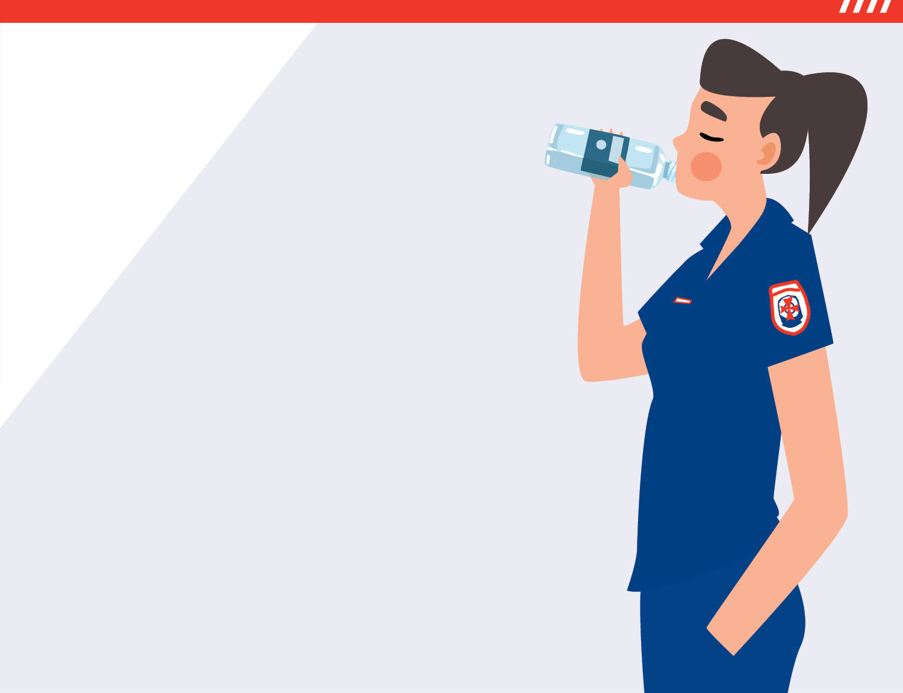
خپله برخه ولوبئ
د اوړي هوښیار اوسئ
که تاسو پدې اوړي کې په نمر کې په اوبو کۍ یا په سړک کي یاست، یخ اوسئ او خوندي اوسئ.
#SUMMERDONERIGHT

Slide 2
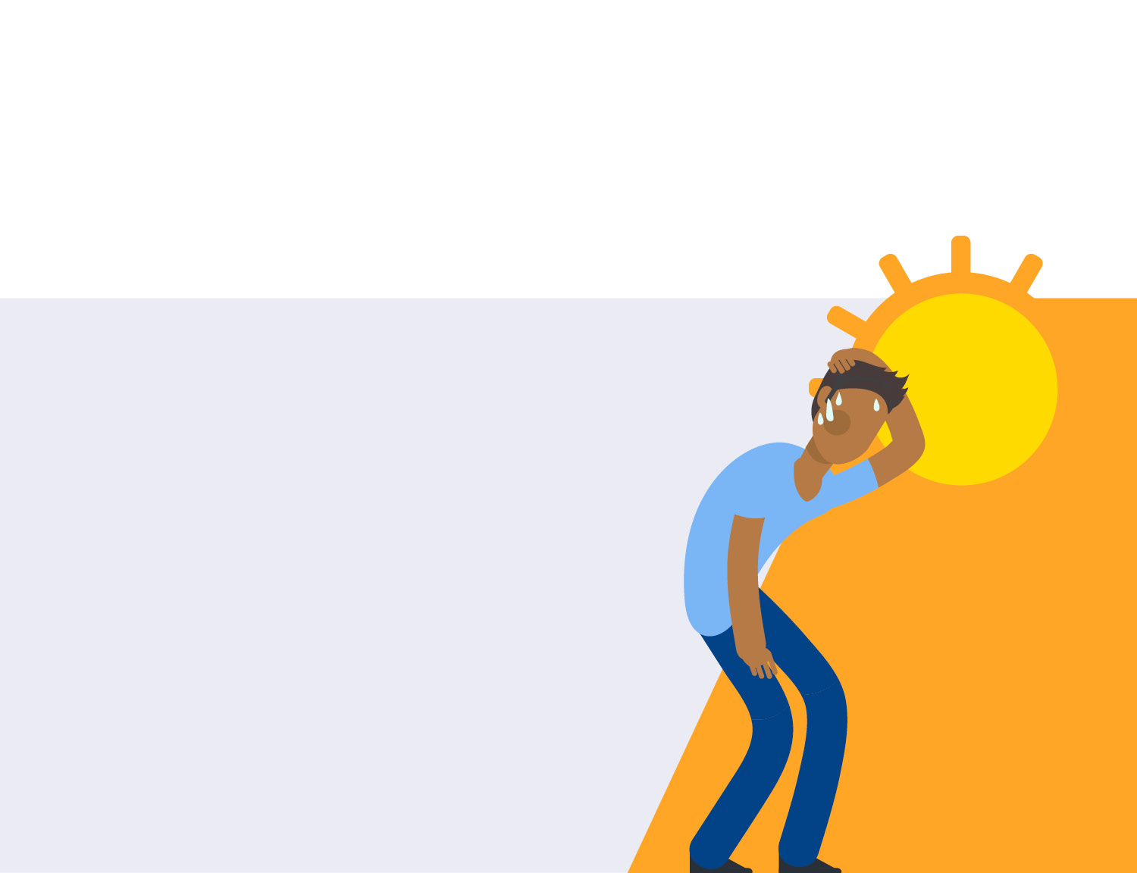
د تودوخې اړوند ناروغۍ
کولای شي تودوخه لامل شي:
د تودوخې دردونه
د تودوخې ستړیا
دا کولای شي د ژوند ګواښوونکي حالت سبب شي – لمر وهنه.
د لمر وهنه تر وژونکی پوري دي
80٪
تودوخه کولای شي د یو چا حالت هم خراب کړي څوک چې دمخه طبي ستونزه لري لکه د زړه ناروغي یا د شکر ناروغي.
د قضیې

Slide 3
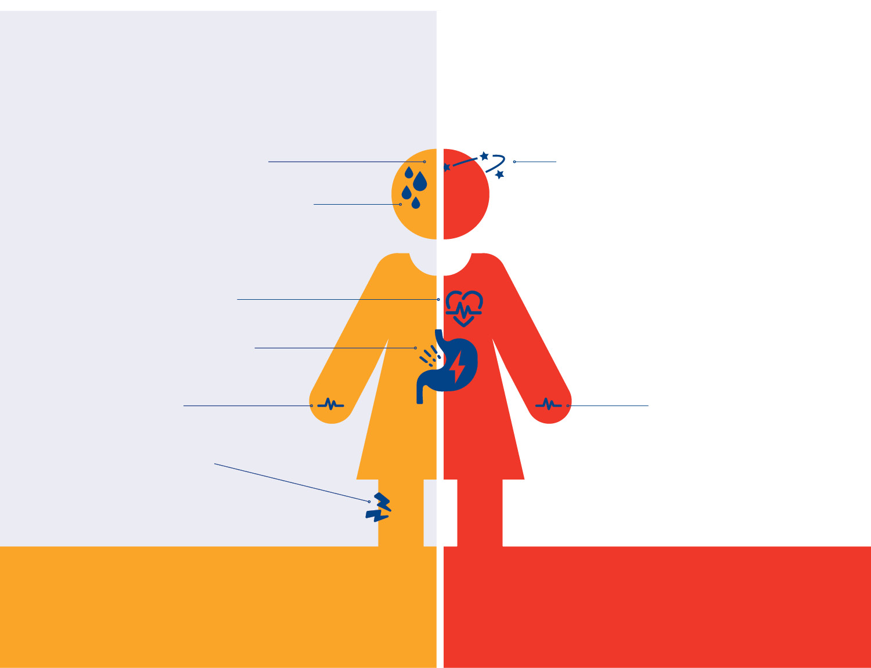
د تودوخي ستړیا
یا
لمر وهنه
سربدالي او سر درد
زير رنګ او خوله کیدل
مغشوش او لیونتوب ذهني حالت
خوله بندیدل
ناڅاپي حمله
بې هوښي
د حملۍ په څیر نښې یا غرځیدل
د زړه تیزوالی
زړه بدیدنه او قی کول او بې هوښي
د عضلاتو درد او ضعف
چټک قوي نبض
د لمر وهنه ژوند ګواښوونکي بیړني ده، ټریپل زیرو (000) ته زنګ ووهئ.
څه وکړئ:په یخ ځای کې پریوځئ. که قی نه کوئ، اوبه وڅکئ.
په دنده نرس ته په 1300 60 60 24 باندي زنګ ووهئ.
څه وکړئ: سمدستي ټریپل زیرو (000) ته زنګ ووهئ او د زنګ اخیستوونکي مشوره تعقیب کړئ.

Slide 4
پدې اوړی کې د ګرمۍ ماتولو لارښوونې.

Slide 5
پدې اوړی کې د ګرمۍ ماتولو لارښوونې
اوبه لرونکی اوسئ
د ورځې په اوږدو کې په منظم ډول اوبه وڅکئ.
حتی که تاسو د تندې احساس نه کوئ. د خپل متیازو رنګ چیک کړئ - که دا زیړ وي تاسو کافي اوبه وڅکئ
د ځان سره د اوبو بوتل ولرئ که تاسو بهر ځئ په احتیاط سره الکول څکئ.
که ستاسو ډاکټر په نورمال ډول ستاسو مایعات محدود کړي، وګورئ چې تاسو باید د ګرمې هوا پرمهال څومره وڅکئ.

Slide 6
پدې اوړی کې د ګرمۍ ماتولو لارښوونې
یخ اوسئ
که ممکن وې هوا سړوونکی او پکي وکاروئ. ځان له لمر څخه ساتئ او خولۍ اغوندئ او د لمر کریم کاروئ. د ورځې په ګرمه برخه کې د بهر تګ څخه ډډه وکړئ.
لمده تولیه وکاروئ، خپلې پښې په یخو اوبو کې کیږدئ او یخ )ډیر یخ نه(شاور واخلئ
د شدید فعالیت څخه مخنیوی وکړئ لکه ورزش، جوړول او باغواني

Slide 7
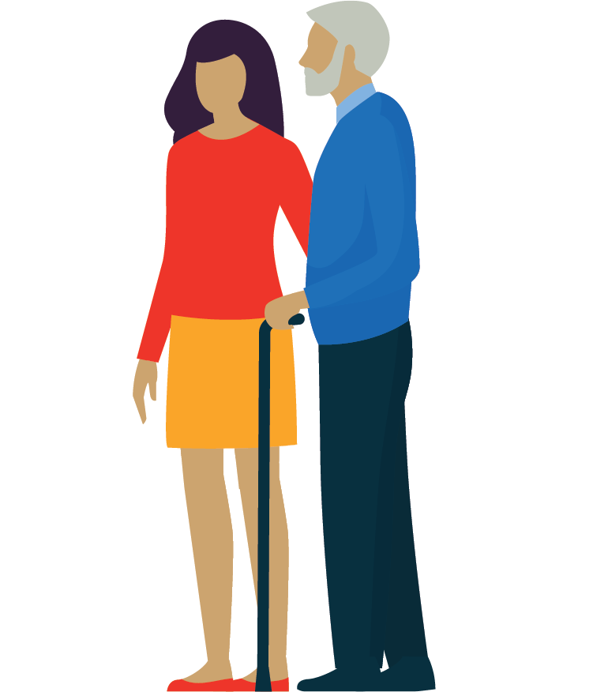
پدې اوړی کې د ګرمۍ ماتولو لارښوونې
نورو ته پام کوئ
زاړه خلک په پام کي ونیسئ ، هغه څوک چې یوازې ژوند کوي، ماشومان او هغه خلک چې طبي حالت لري په پام کې ونیسئ
لږ تر لږه یو ځل د سختې تودوخې په ورځ دوی ته زنګ ووهئ یا لیدنه يي وکړئ
دوي وهڅوئ چې کافي اوبه څکي
که تاسو د تودوخې پورې اړوند ناروغۍ نښې وګورئ، طبي مرسته وغواړئ

Slide 8
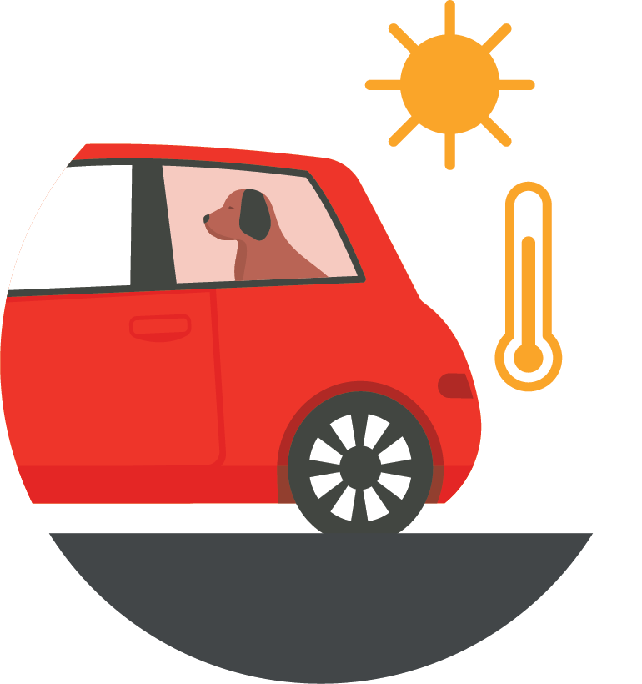
پدې اوړی کې د ګرمۍ ماتولو لارښوونې
ګرم موټر د وژنې لامل کیدی شي
هیڅکله ماشومان، زاړه خلک یا څاروي په ولاړ موټر کې مه پریږدئ - تودوخه په دقیقو کې دوه چنده کیدای شي
د یو ماشوم د بدن تودوخه د لویانو په پرتله درې څخه تر پنځه ځله ګړندۍ لوړیږي
حتی په معتدله ورځ باندې، د ولاړ موټر دننه تودوخه د بهر تودوخې په پرتله له 20 څخه تر 30 درجې ګرمه کیدای شي

Slide 9
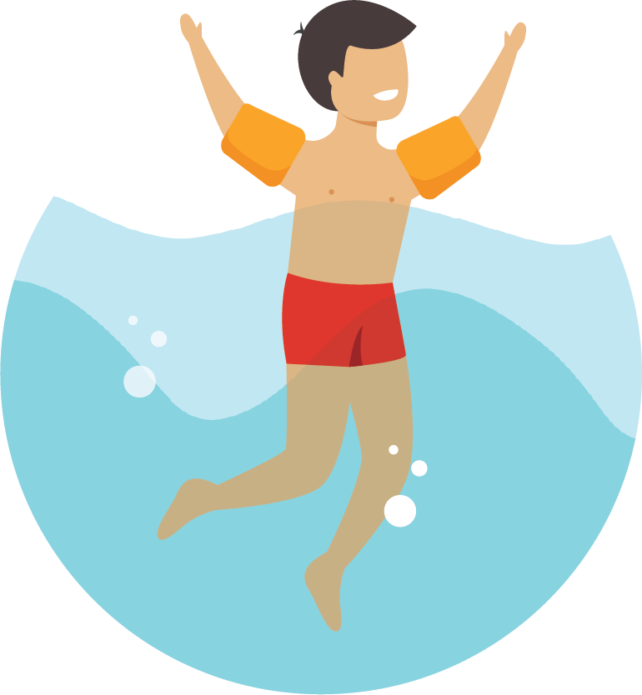
پدې اوړی کې د ګرمۍ ماتولو لارښوونې
د اوبو شاوخوا پام کوئ
د ماشومانو څارنه کوئ او د لامبو پرمهال او اوبو ته د نږدې کیدو پرمهال په ملګرو ته پام کوئ.
حالات وپیژنئ او خپل حدود وپیژنئ
په ساحل کې د بیرغونو تر منځ ولامبئ
د اوبو شاوخوا خطرونه وپیژنئ او هیڅکله یوازې مه لامبئ

Slide 10
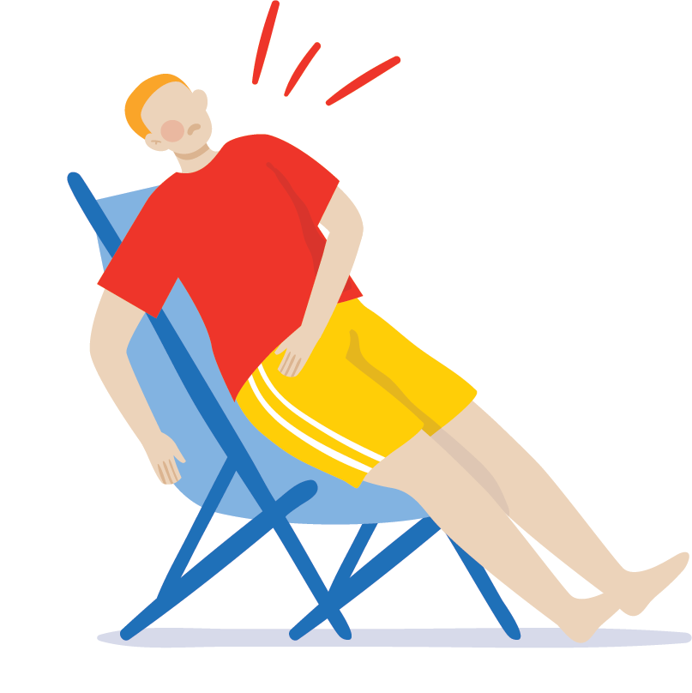
یاد ولرئ پدې اوړي کې:
د اوبه لرونکی پاتې کیدو او د کافي اوبو څکلو سره تودوخه ماته کړئ
یخ پاتې شئ او د لمر څخه ځان وساتئ
نورو ته پام کوئ، دا ممکن ستاسو مرستې ته اړتیا ولري
هیڅکله ماشومان، زاړه خلک یا څاروي په ولاړ موټر کې مه پریږدئ.
د اوبو شاوخوا پام کوئ
د ګرمۍ حمله ژوند ګواښوونکی ایمرجنسي ده
که تاسو یا کوم بل څوک د ناڅاپي حملو، وارخطايۍ یا حملې په څیر علامتونه تجربه کوئ، غورځیدلي یي یا بې هوښه شئ، سمدستي ټریپل زیرو (000) سره اړیکه ونیسئ.
که تاسو ناروغي احساسوئ، په 1300 60 24 60 باندې په دنده نرس ته زنګ ووهئ، د خپل ډاکټر یا ځایی دواساز سره ملاقات وکړئ. په ګرمۍ کې د خوندي پاتې کیدو په اړه د نورو معلوماتو لپاره، وګورئ betterhealth.vic.gov.au

Slide 11
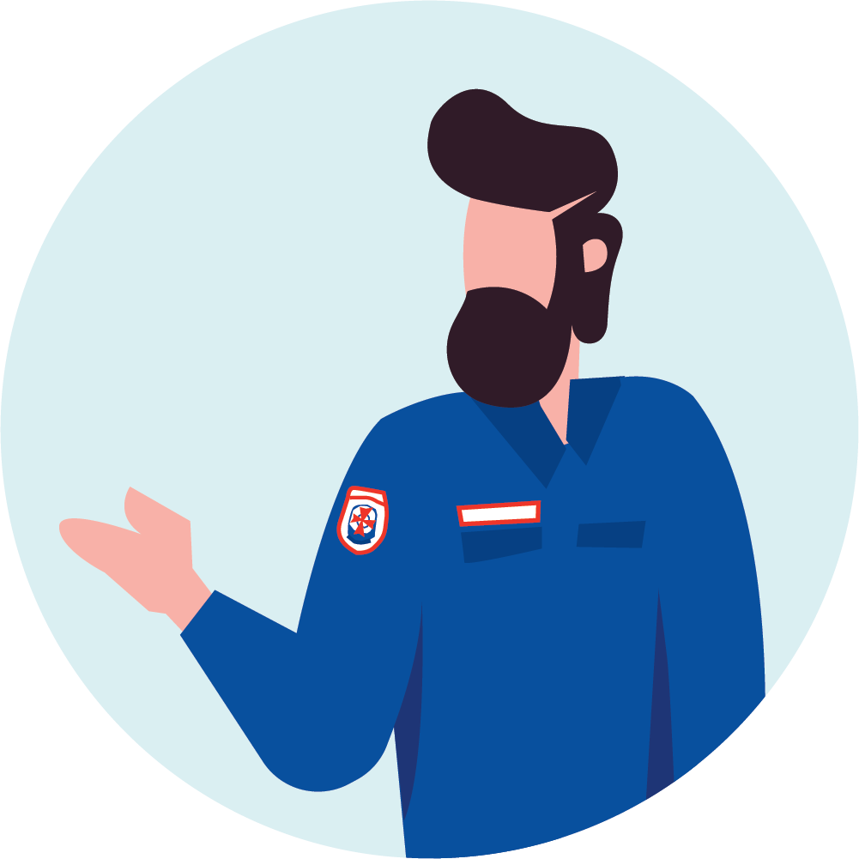
خپله برخه ولوبئ
د اوړي هوښیار اوسئ
د امبولانس ویکټوریه څخه له تاسو مننه

